Slide 1
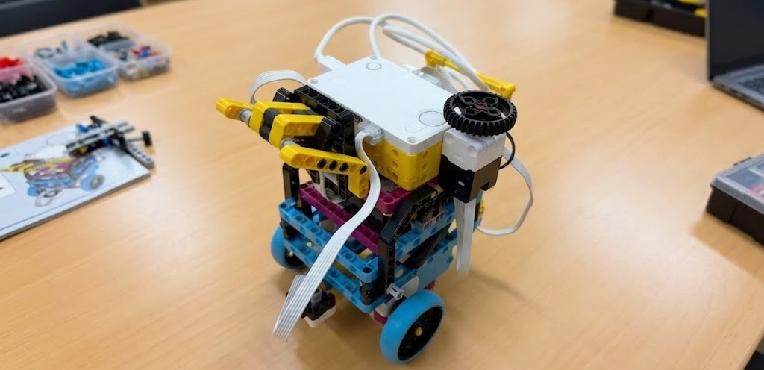


S1
走れ！ロボットカー！
車両型ロボットを使って、
ライントレースをC言語で体験しよう！
レゴを用いたロボットカーで、いっしょに体験してみよう！
曲がりくねったコースを、自動で走らせよう！
プログラミングを知らなくても大丈夫！０からやさしく説明します！
一般棟 3階 32番教室
9:40〜
10:40〜
13:40〜
14:40〜

